Slide 1

Jméno autora: Mgr. Vlasta Kollariková
Datum vytvoření: 25.02. 2013
Číslo DUMu: VY_32_INOVACE_08_OSVZ_ZSVa
Ročník: I.
Vzdělávací oblast: Společenskovědní vzdělávání
Vzdělávací obor: Základy společenských věd
Tematický okruh: Praktická filozofie a filozofická antropologie
Téma: Vývoj filozofického myšlení - Středověká filozofie, Patristika
Anotace:
Seznámit žáky se středověkým filozofickým myšlením v Evropě
Metodický list:
Výklad spojený s diskuzí, prezentaci lze využít také k poznámkám do sešitů
přehled DUM na stránkách Moodle www.ssvos.cz

Slide 2
Středověká filozofie
Periodizace, patristika

Slide 3
Periodizace středověké filozofie 1. – 15. století
2 období :
PATRISTIKA - učení „církevních otců“
1. – 8. století, systém křesťanského učení
SCHOLASTIKA – filozofie v církevních školách
9. – 15. století, vrchol 13. století, filozofie řeší otázku vztahu mezi vírou a rozumem, hlavní představitel Tomáš Akvinský

Slide 4
Patristika
1. název, časové zařazení, hlavní cíl
2. apologetika, apologetové
3. vznik tzv. dogmat
4. církevní otcové – Ambrož, Jeroným, Augustin, Řehoř Veliký; svatá „čtyřka“
5. významný představitel – sv. Augustin
„Věř, abys rozuměl.“
Žil na přelomu 4. – 5.století.
Absolutizoval Boha.

Slide 5
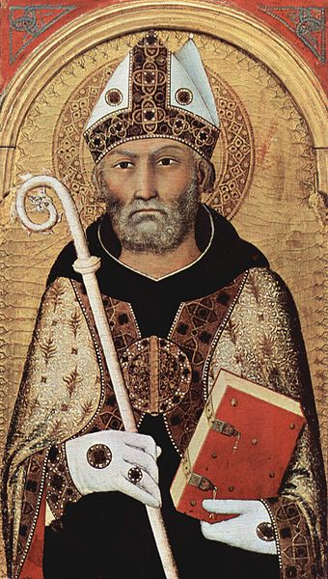
Augustinus Aurelius svatý Augustin
Alžír, v 18 letech nemanželské dítě, dětský hlas „Vezmi a čti,“ biskup v severní Africe, díla Vyznání; O boží Trojici; Boží obci, uznává pouze přítomný čas, který prožívá naše duše
1

Slide 6
Odkazy, literatura
MARTINI. Altarretabel von Cambridge, Detail: Heiliger Augustinus-Wikipedie.cz [online]. [cit. 30.4.2013]. Dostupný na WWW: http://cs.wikipedia.org/wiki/Soubor:Simone_ Martini_003.jpg
ČADOVÁ a kol. Maturitní otázky. Praha: Fragment, 2008, ISBN 978-80-253-0600-0.
DVOŘÁK, Jan a kol. Odmaturuj ze společenských věd. Brno: Didaktis, 2008, ISBN 978-80-7358-122-0.

